Slide 1
Проект
«Быть здоровым я хочу, сам себе я помогу»
Выполнил: воспитатель Ф.В.Гатауллина

Slide 2
Проект «Быть здоровым я хочу, сам себе помогу»
Актуальность
Как известно, состояние здоровья на 50% зависит от образа жизни/ Одной из причин ухудшения здоровья населения России является низкий уровень знаний о здоровье и здоровом образе жизни. Мы, взрослые люди, осознаем это и все равно наносим вред организму. Это наш выбор.
Но здоровье наших детей зависит только от нас. И наша главная задача – не просто вложить в голову ребенка сумму определенных знаний и правил, а помочь ему задуматься о своем здоровье.

Slide 3
Цель проекта
Формирование у детей ценностей здорового образа
жизни, овладение его элементарными нормами и
правилами (в питании, двигательном режиме,
закаливании, при формировании полезных привычек и
др.).

Slide 4
Задачи:
1. Расширить и уточнить представления детей о факторах, влияющих на состояние своего здоровья и окружающих
2. Формировать осознанное выполнение требований к безопасности жизни, развивать интерес к физической культуре.
3. Активизировать работу с семьёй по проблеме формирования привычки к здоровому образу жизни.
4. Обогащать знания детей о витаминах и продуктах питания, и их полезных свойствах, формировать представление детей о здоровье и здоровом питании.
5. Формировать у ребёнка мотивы самосохранения, воспитания привычки думать и заботиться о своём здоровье.

Slide 5
Паспорт проекта
По характеру создаваемого продукта:
- практико-ориентированный;
По количеству детей, вовлеченных в проект:
- групповой (29 детей);
По продолжительности:
- долгосрочный (сентябрь,октябрь,ноябрь);
Направленность проекта:
- практическая;
Форма предоставления:
- слайдовая презентация

Slide 6
Ожидаемые результаты:
Приобщение родителей к активной работе по физическому воспитанию детей. Пополнение знаний об особенностях использования профилактических физических упражнений, подвижных и спортивных игр. Создание условий для развития двигательных навыков ребенка дома. Пополнение «Центра физического развития» в группе. Приобщение детей к здоровому образу жизни. Снижение уровня заболеваемости детей.

Slide 7
Подготовительный этап
1.Выявление представлений детей о здоровье.
2.Анкетирование родителей по теме «Здоровье ребенка».
3.Определение целей и задач проекта.
4.Информационно – методическое обеспечение проекта.
5.Составление тематического плана по реализации проекта
6.Привлечение родителей к совместной деятельности по реализации проекта.

Slide 8
Основной этап
Формы реализации проекта с детьми
Оздоровительные мероприятия:
Утренняя гимнастика;
Воздушные ванны;
Пальчиковая гимнастика;
Игровой самомассаж;
Зрительная гимнастика;
Дыхательная гимнастика;
Гимнастика пробуждения;
Физкультминутки;
Динамические паузы;
Ходьба по дорожкам здоровья.

Slide 9
Формы реализации проекта с детьми
Игровая деятельность
Сюжетно – ролевые, дидактические, театрализованные игры, дидактические игры, пальчиковые
Двигательная деятельность
Подвижные и спортивные игры, ритмика, гимнастика (утренняя и после сна), физкультминутки, упражнения для профилактики плоскостопия и нарушения осанки
Коммуникативная деятельность
Беседа, ситуативные задачи, общение на определенные темы, отгадывание и придумывание загадок детьми.
Трудовая деятельность
Труд по самообслуживанию, ознакомление с трудом взрослых, хозяйственно-бытовой труд, ручной труд.
Познавательно-исследовательская деятельность
Наблюдение, экспериментирование, конструирование, решение проблемных ситуаций
Продуктивная деятельность
Рисование, лепка, аппликация
Музыкально-художественная деятельность
Логоритмика, слушание музыки
Чтение художественной литературы
Чтение стихов, загадок, поговорок и рассказов о здоровом образе жизни. Выставка в книжном уголке.

Slide 10
Формы реализации проекта с родителями
Родительское собрание
День открытых дверей
Консультации (тематические и индивидуальные)
Анкетирование родителей «Здоровый образ жизни»
Папка – передвижка «Закаливание» и «Спортивную секцию выбираем с умом»
Информационный лист «Советы родителям»
Фото-выставка для родителей «Быть здоровым я хочу, сам себе я
помогу»
Домашние задания совместно с детьми – «Рисунки здоровья»
книжка-малышка «Мое здоровье»

Slide 11
Выводы
- достигнута цель и решены задачи проекта
создали в группе детского сада условия для обобщения материала по формированию у дошкольников основ здорового образа жизни;
в ходе реализации проекта у детей сформировалось представление о здоровье, как одной из главных ценностей жизни; научились выделять компоненты здоровья (гигиена, здоровое питание, спорт, закаливание, сон, прививки), так же закрепили знания о безопасном поведении в быту и на улице. В итоге, у детей появилась потребность заботится о своем здоровье и о здоровье окружающих.
-повысилась педагогическая грамотность в вопросах здоровьесбережения;
- активизация участия родителей в жизни и образовательной деятельности группы.

Slide 12
Индекс здоровья
Группу посещают 29 детей
В течении трех месяцев количество не болевших детей составило 22 ребенка
Индекс здоровья составляет – 77%

Slide 13
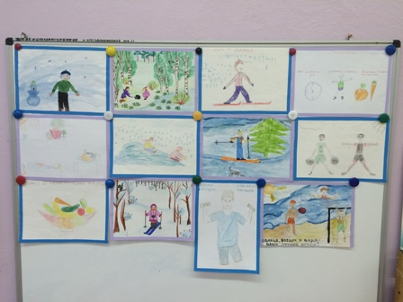
Продукт проекта выставка рисунков на тему «Здоровье»

Slide 14
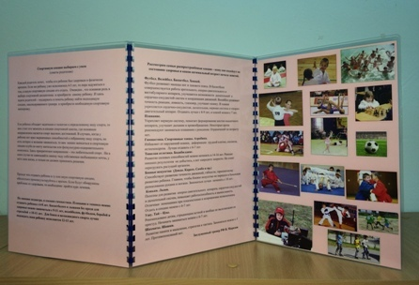
Папка передвижка «Спортивную секцию выбираем с умом»

Slide 15
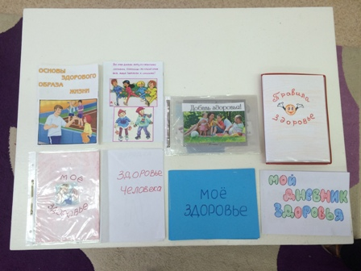
Книжка – малышка
«Мое здоровье»

Slide 16
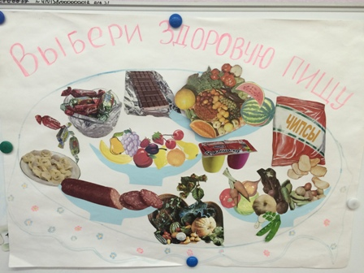
Совместный коллаж

Slide 17
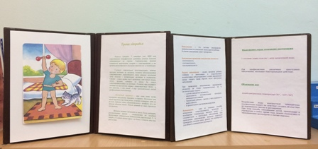
Папка - передвижка «Закаливание»

Slide 18
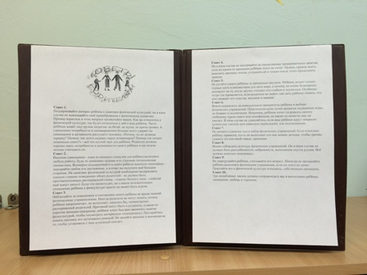
Советы родителям

Slide 19
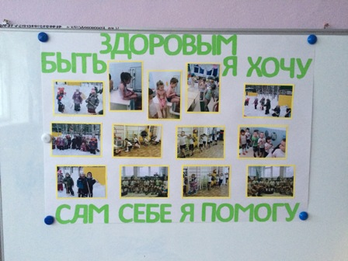
Фото выставка

Slide 20
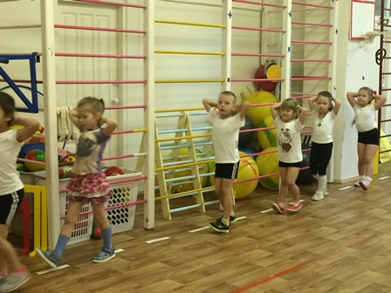
Утренняя гимнастика

Slide 21
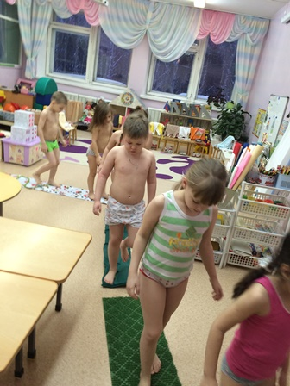
Дорожка с раздражителями

Slide 22
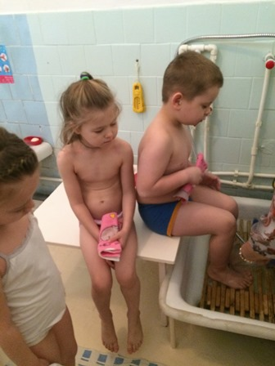
Контрастное обливание стоп

Slide 23
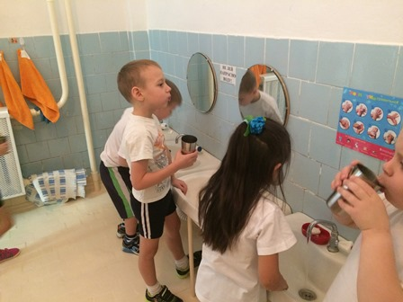
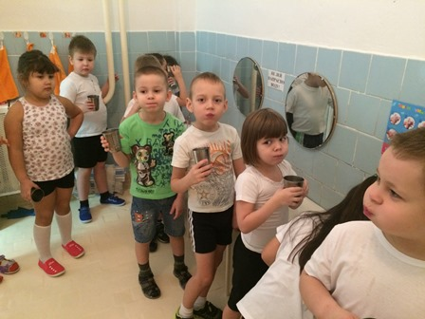
Полоскание полости рта

Slide 24
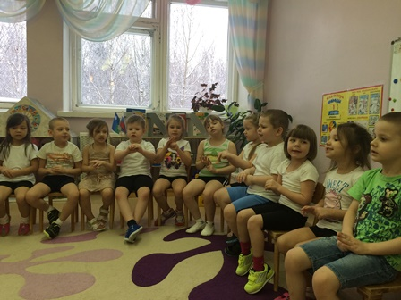
Пальчиковая гимнастика

Slide 25
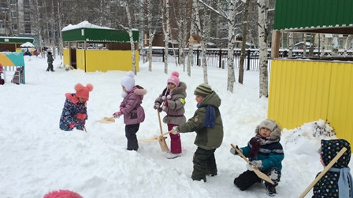
Прогулка на свежем воздухе

Slide 26
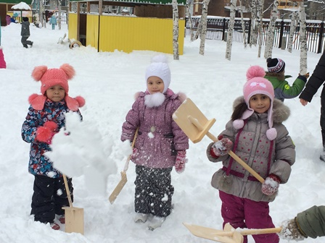
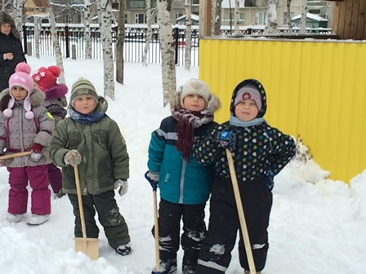
Прогулка на свежем воздухе

Slide 27
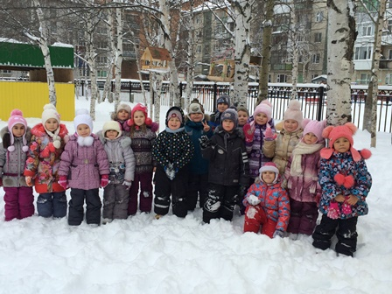
Быть здоровым я хочу, сам себе я помогу…

